Slide 1
podcast postproduction

Slide 2
Wie wird eine Aufnahme zum Podcast?
Übersicht
Schnittsoftware und Hilfetools
Vom Grobschnitt zum Feinschnitt & Filter
MP3-Tags
Namensgebung und Upload
Show Notes und Blogeinstellungen

Slide 3
Wie wird eine Aufnahme zum Podcast?
Übersicht
Schnittsoftware und Hilfetools
Vom Grobschnitt zum Feinschnitt & Filter
MP3-Tags
Namensgebung und Upload
Show Notes und Blogeinstellungen

Slide 4
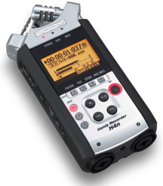
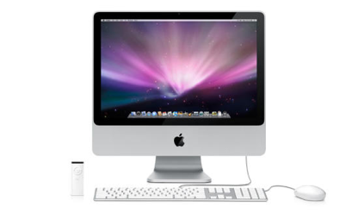
Übersicht
Ton
WMA AIFF
MP3 OGG-Vorbis
ACC
Ton

Slide 5
Wie wird eine Aufnahme zum Podcast?
Übersicht
Schnittsoftware und Hilfetools
Vom Grobschnitt zum Feinschnitt & Filter
MP3-Tags
Namensgebung und Upload
Show Notes und Blogeinstellungen

Slide 6
Audioschnitt Software
Welches Programm?
Logic
Express

Slide 7
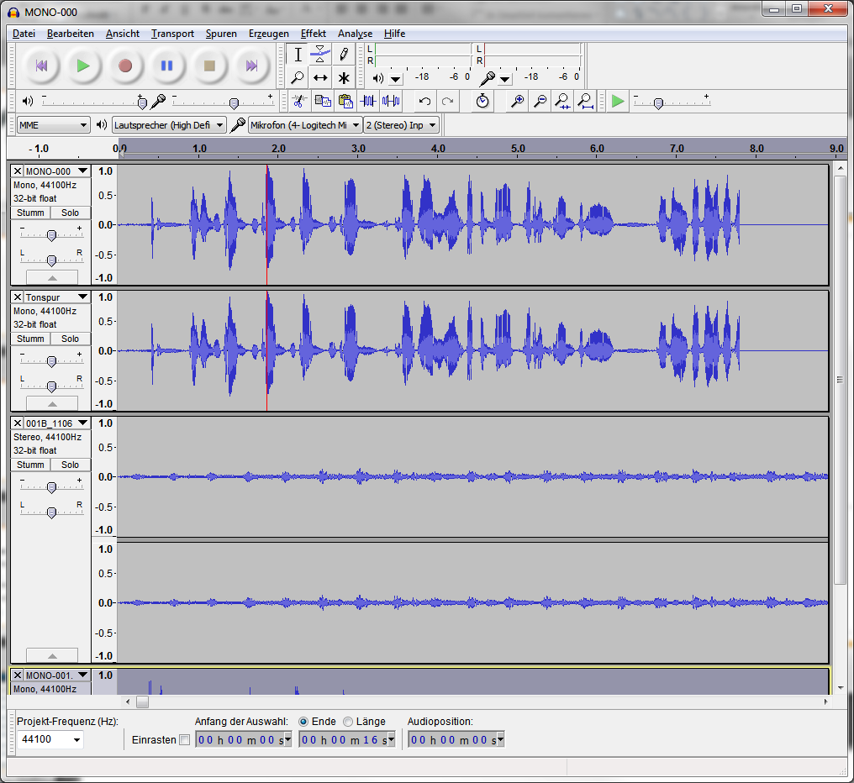
Audioschnitt Software
Beispiel Audacity
http://audacity.sourceforge.net
Unter GPL-Lizenz und deshalb gratis
Version für Windows, Mac OS X, Linux/Unix verfügbar
Relativ einfach zu handhaben
Tipp: Version 1.3.x (Beta) verwenden und nicht die Version 1.2
Um eine MP3-Datei codieren zu können, muss ein MP3 Codec installiert werden. Zum Beispiel der freie Lame-Codec

Slide 8
Filter Software
Beispiel The Levelator
The Levelator
http://www.conversationsnetwork.org/levelator/
Tool für sehr gutes automatisches nachbearbeiten von gesprochenen Aufnahmen
Nur für unkomprimierte Formate wie WMF / AIFF Dateien
Vorsicht bei schlechten Aufnahmen

Slide 9
Wie wird eine Aufnahme zum Podcast?
Übersicht
Schnittsoftware und Hilfetools
Vom Grobschnitt zum Feinschnitt & Filter
MP3-Tags
Namensgebung und Upload
Show Notes und Blogeinstellungen

Slide 10
Wie wird eine Aufnahme zum Podcast?
Übersicht
Schnittsoftware und Hilfetools
Vom Grobschnitt zum Feinschnitt & Filter
MP3-Tags
Namensgebung und Upload
Show Notes und Blogeinstellungen

Slide 11
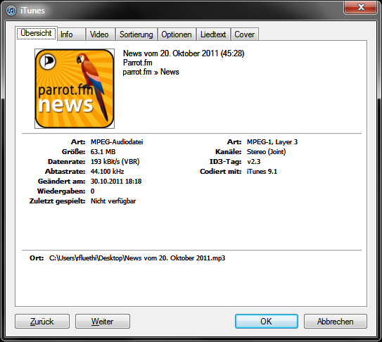
MP3-Taging / iTunes Software Übersicht
Basis Informationen über das File ohne Einstellungsmöglichkeiten

Slide 12
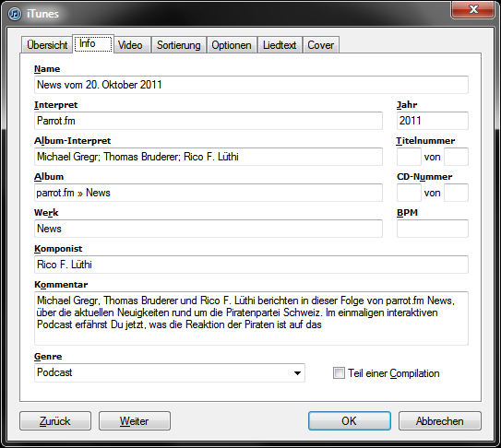
MP3-Taging / iTunes Software Info
Die wichtigsten Tags die auf jeden Fall vorhanden sein müssen.
Auf keinen Fall den Tag “Genre” auf etwas anderes stellen als “Podcast”

Slide 13
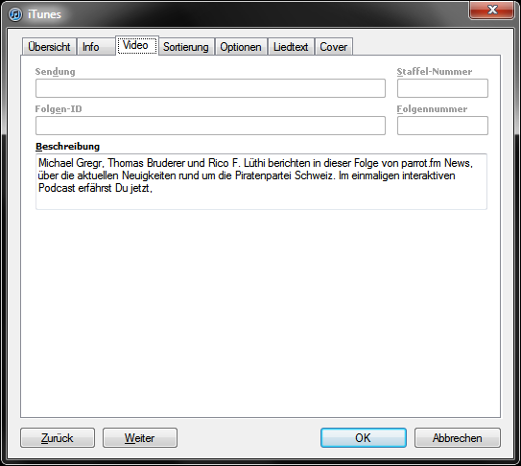
MP3-Taging / iTunes Software Video
Die wichtigsten Tags die auf jeden Fall vorhanden sein müssen.
Auf keinen Fall den Tag “Genre” auf etwas anderes stellen als “Podcast”

Slide 14
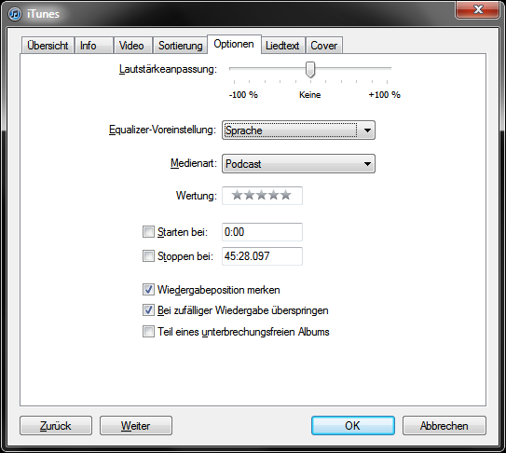
MP3-Taging / iTunes Software Optionen
Reine lokale Informationen die nicht übernommen werden.

Slide 15
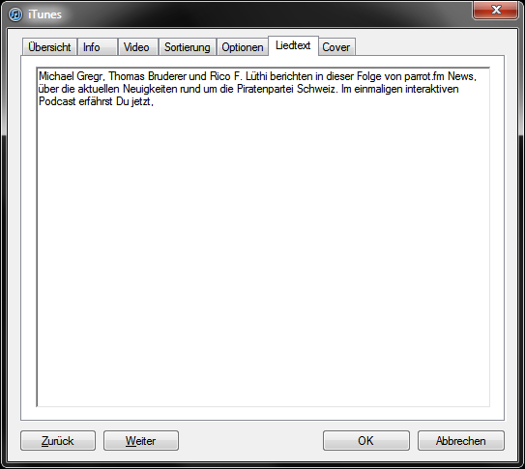
MP3-Taging / iTunes Software Liedtext
Einige Programme zeigen diesen Text während des abpielens

Slide 16
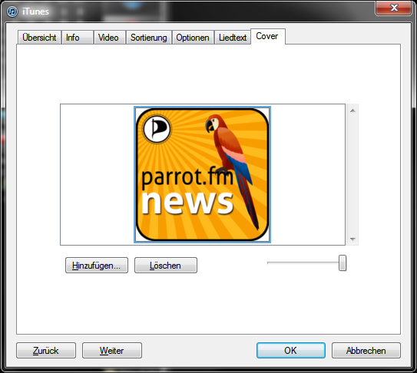
MP3-Taging / iTunes Software Cover
Die meisten Verzeichnisse und Abspielprogramme benutzen dieses Logo in der Übersicht der einzelnen Sendungen
Sehr wichtig !!!!

Slide 17
MP3-Taging
Vorschlagsliste
Tag | Beispiel Inhalt | Erklärung
Album | parrot.fm - news | Name des Podcasts und Kategorie Name
Albumartist | Denis Simonet; Michael Gregr; Rico F. Lüthi | Teilnehmer
Artist | Denis Simonet; Michael Gregr; Rico F. Lüthi | Teilnehmer
Band | Denis Simonet; Michael Gregr; Rico F. Lüthi | Teilnehmer
Comment | Denis Simonet, Michael Gregr und Rico F. Lüthi berichten ... | Kurzbeschreibung
Composer | Rico F. Lüthi | Produzent
Contentgroup | News | Kategorie Name
Genre | Podcast | Genere
Podcastdesc | Denis Simonet, Michael Gregr und Rico F. Lüthi berichten ... | Kurzbeschreibung
Publisher | parrot.fm | Name Podcast
Subtitle | Denis Simonet, Michael Gregr und Rico F. Lüthi berichten ... | Kurzbeschreibung
Titel | PFM-News-20110714 News - 14. Juli 2011 | Titel der Episode
Year | 2011 | Erscheinungsjahr
Cover | (Logo) | Logo

Slide 18
Wie wird eine Aufnahme zum Podcast?
Übersicht
Schnittsoftware und Hilfetools
Vom Grobschnitt zum Feinschnitt & Filter
MP3-Tags
Namensgebung und Upload
Show Notes und Blogeinstellungen

Slide 19
Wie wird eine Aufnahme zum Podcast?
Übersicht
Schnittsoftware und Hilfetools
Vom Grobschnitt zum Feinschnitt & Filter
MP3-Tags
Namensgebung und Upload
Show Notes und Blogeinstellungen

Slide 20
Gibt es noch Fragen?

